Slide 1
Крипто – Алгоритмы
Джаъфар Ёрмахмадзода

Slide 2
Base64

Slide 3
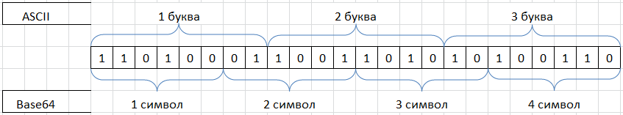
Процесс кодирования

Slide 4
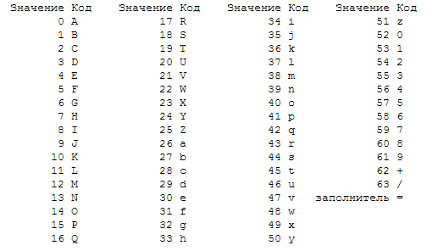
Алфавит Base64

Slide 5
Scrambler

Slide 6
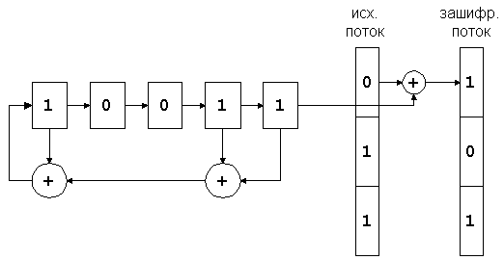
Схема кодирования и декодирование

Slide 7
Huffman’s Code (David Huffman’s Algorithm)

Slide 8
Алгоритм
Символы входного алфавита образуют список свободных узлов. Каждый лист имеет вес, который равен количеству вхождений символа в сжимаемое сообщение
Выбираются два свободных узла дерева с наименьшими весами
Создается их родитель с весом, равным их суммарному весу
Родитель добавляется в список свободных узлов, а два его потомка удаляются из этого списка
Одной дуге, выходящей из родителя, ставится в соответствие бит 1, другой — бит 0.
Шаги, начиная со второго, повторяются до тех пор, пока в списке свободных узлов не останется только один свободный узел. Он и будет считаться корнем дерева

Slide 9
LZ77 (Lempel – Ziv’s Algorithm)

Slide 10
Формулировка
если в прошедшем ранее выходном потоке уже встречалась подобная последовательность байт, причем запись о ее длине и смещении от текущей позиции короче чем сама эта последовательность, то в выходной файл записывается ссылка (смещение, длина), а не сама последовательность

Slide 11
Triple DES (Data Encryption Standard)

Slide 12
triple DES
Создатель: IBM
Создан: 1977
Размер ключа: 56 бит
Размер блока: 46 бит
Число раундов: 16
Тип: Сеть Фейстеля
Режимы работы: CBC, ECB, CFB, OFB

Slide 13
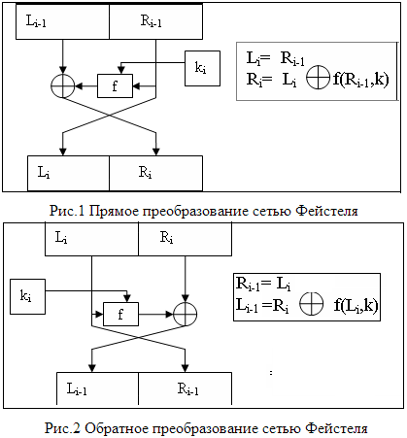
Преобразования Фейстеля

Slide 14
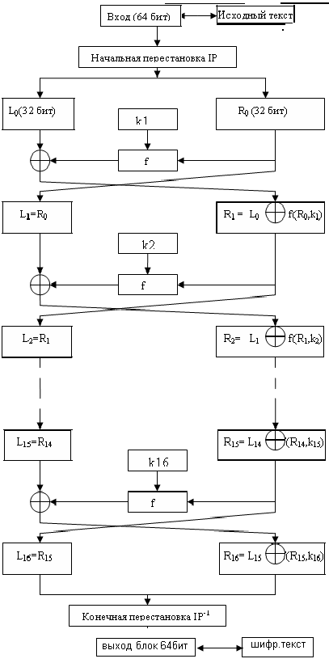
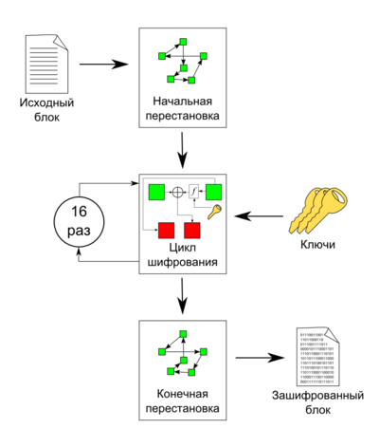
Схема Шифрования

Slide 15
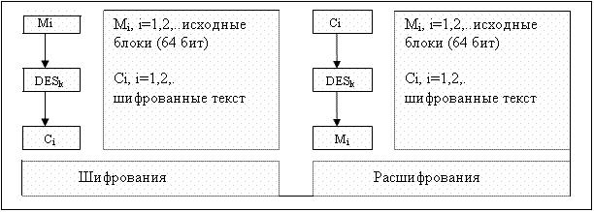
ECB (режим электронной кодовой книги)

Slide 16
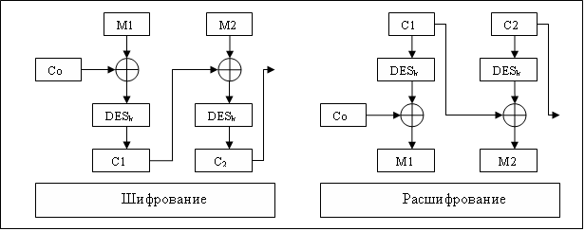
CBС (режим сцепление блоков)

Slide 17
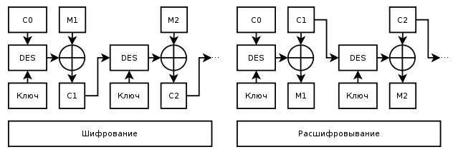
CFB (режим обратной связи по шифротексту)

Slide 18
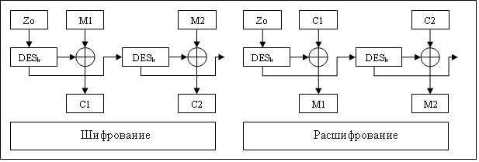
OFB (режим обратной связи по выходу)

Slide 19
triple DES
triple DES = DES(key, DES(key, DES(key, Message)))
Длина ключа: 192 бит
Длина инициализирующего вектора: 64 бит
Увеличение криптостойкости

Slide 20
RSA
(Rivest Shamir Adleman)

Slide 21
Алгоритм RSA
Выбрать простые числа p и q
Вычислить n = p * q
Вычислить f(n) = (p - 1) * (q - 1)
Выбрать целое число e (0<e<f(n)) взаимно простое с f(n)
Вычислить число d мультипликативно обратное к числу е по модулю f(n): d * e = 1 mod ( f(n) )
{e, n} – открытый ключ
{d, n} – закрытый ключ

Slide 22

Шифрование и расшифрование
Сообщение М – целое (0<M<n)
Шифрование ${C= M}^{e} mod n$
Расшифрование $M=C^{d} mod n$

